Slide 1
আজকের পাঠে সবাইকে স্বাগতম

Slide 2
পরিচিতি
মোঃ আব্দুল আহাদ
সহঃ শিক্ষক, দলুয়া স্কুল এন্ড কলেজ,
বীরগঞ্জ, দিনাজপুর
অধ্যায়ঃ ১ম, পাঠঃ ০১
তাওহিদ

Slide 3
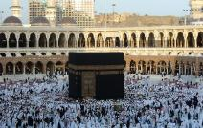
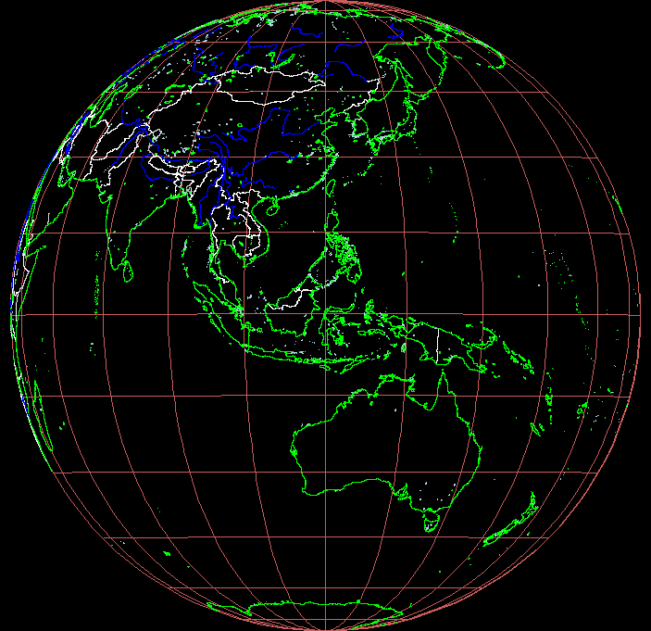
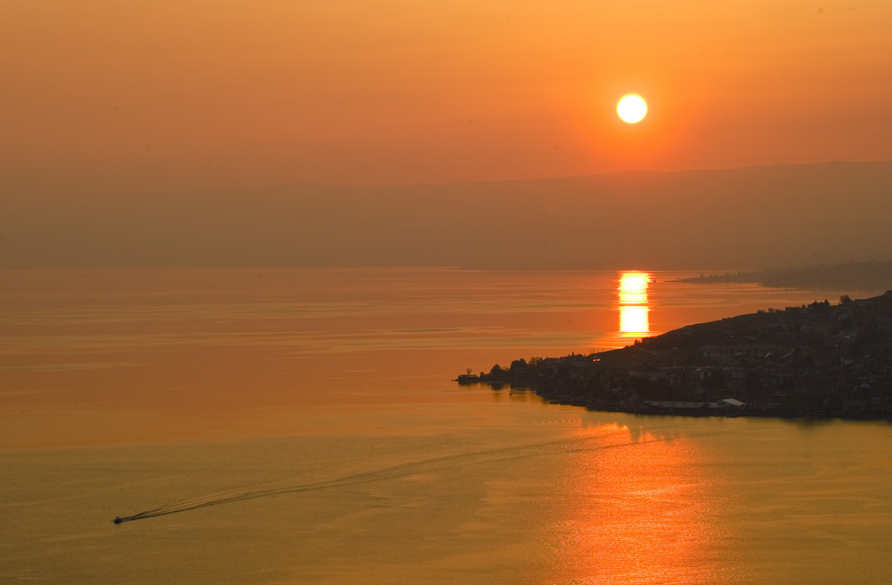
এই ঘরের মালিক কে?
এই গ্রন্থে কার বানী আছে?
তাহলে, তিনি একক ও অদ্বিতীয় সত্ত্বা
এ সকল সৃষ্টিতে তাঁর কোন সাহায্যকারি আছে কি?
নাই
প্রতিদিন সূর্য উঠান কে?
এই পৃথিবী সৃষ্টি করেছেন কে?

Slide 4
আজকের পাঠের বিষয়
তাওহিদ
(একত্ববাদ)

Slide 5
শিখনফল
এই পাঠ শেষে শিক্ষার্থীরা------
তাওহিদ কী – তা বলতে পারবে।
আল্লাহ তায়ালার পরিচয় ব্যাখ্যা করতে পারবে।
তাওহিদে বিশ্বাসের গুরূত্ব ব্যাখ্যা করতে পারবে।
তাওহিদের তাৎপর্য বিশ্লেষণ করতে পারবে।

Slide 6
তোমার ইসলাম ও নৈতিক শিক্ষা বইয়ের পাঠ ১ (তাওহিদ) অংশটি মনোযোগ সহকারে পাঠ কর

Slide 7
একক কাজ
তাওহিদ কাকে বলে?
নিজ খাতায় লিখ।

Slide 8
আল্লাহ তায়ালার পরিচয়
আল্লাহ তায়ালা এক ও অদ্বিতীয়।
তিনি একক সত্তা। তাঁর কোনো সমকক্ষ নেই।
তিনি কারো সন্তান নন। আবার কেউ তাঁর সন্তানও নয়।
গূণাবলির দিক থেকেও মহান আল্লাহ অদ্বিতীয়। তিনি সকল গূণের আধার।
তিনি চিরস্থায়ী, চিরঞ্জীব, শাশ্বত ও সত্য।
তাঁর সমান বা সমকক্ষ কেউ নেই।
তাঁর গূণাবলীর সাথে কোনো কিছুরই তুলনা করা যায় না।
তাঁর তুলনা তিনি নিজেই।

Slide 9
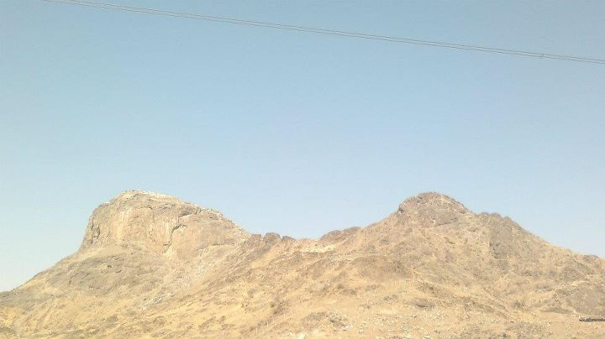
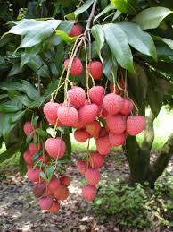
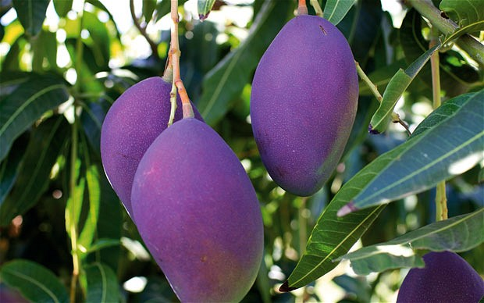
তাওহিদের তাৎপর্য
পাহাড়-পর্বত, গাছপালা, সাগর-মহাসাগর , নদী-নালার সৃষ্টি ও এদের রক্ষণাবেক্ষন
বিভিন্ন প্রকারের ফল-ফলাদি ও শষ্য উৎপন্ন করে মানুষ ও অন্যান্য প্রাণির রিযিকের ব্যবস্থা করা
আকাশের মেঘমালার সৃষ্টি ও পরিচালনা
চন্দ্র ও সূর্যের যথা নিয়মে ঊদিত হওয়া ও অস্ত যাওয়া
এগুলো কি কোন সৃষ্টিকর্তা ছাড়া এমনি এমনিই সৃষ্টি হয়েছে?
এসব যাবতীয় কাজ কে সম্পাদন করেন?
নিশ্চয়ই একজন স্রষ্টা এগুলো সৃষ্টি করেছেন এবং পরিচালনা করছেন।

Slide 10
তাওহিদের তাৎপর্য
তিনি হলেন একমাত্র আল্লাহ তায়ালা। এসব সৃষ্টিতে তাঁর কোনো সাহায্যকারী প্রয়োজন হয় নি।
তিনি ‘হও’ (কুন) বলার সাথে সাথেই সবকিছু সৃষ্টি হয়ে যায়।
বিশ্বজগতের সবকিছুই তিনি মানুষের কল্যাণের জন্য সৃষ্টি করেছেন।
মানুষ জ্ঞান-বুদ্ধি প্রয়োগ করে এগুলো থেকে উপকার লাভ করবে।
সুতরাং মানুষের উচিৎ তাঁর স্রষ্টার প্রতি কৃতজ্ঞতা প্রকাশ করা।
আল্লাহ তায়ালার আনুগত্য ও ইবাদত করা

Slide 11
দলীয় কাজ
্ত
তাওহিদের তাৎপর্য
পোষ্টার পেপারে লিখে শ্রেণিতে উপস্থাপণ কর।

Slide 12
তাওহিদে বিশ্বাসের গুরুত্ব
তাওহিদ বা আল্লাহ তায়ালার একত্ববাদে বিশ্বাস আকাইদের সবচেয়ে গুরূত্বপূর্ণ বিষয়।
ইমান ও ইসলামের মূল ভিত্তি হলো তাওহিদ।
তাওহিদে বিশ্বাস না করলে কেউ মুমিন বা মুসলিম হতে পারে না।
সকল নবি-রাসুল তাওহিদের দাওয়াত দিয়েছেন।
তাওহিদে বিশ্বাস মানুষকে দুনিয়াতে কল্যাণ দান করে।
তাওহিদে বিশ্বাসীগণ আখিরাতে জান্নাত লাভ করবেন।

Slide 13
মূল্যায়ণ
তাওহিদ শব্দের অর্থ কী?
সকল গুনের আধার কে?
ইমান ও ইসলামের মূল ভিত্তি কী?
তাওহিদে বিশ্বাসীগণ আখিরাতে কী পুরস্কার পাবেন?

Slide 14
বাড়ির কাজ
তাওহিদে বিশ্বাসের গুরূত্ব বাড়ি থেকে লিখে নিয়ে আসবে

Slide 15
দেখা হবে আগামি ক্লাসে। ইনশাআল্লাহ

